Slide 1

[내부자료]
Raspberry Pi 서버 연결
2023 05 18
㈜한화하이테크
김수현

Slide 2
SSH
SSH란?
Secure Shell
원격 호스트 컴퓨터를 접속하기 위한 인터넷 프로토콜이다.
SSH
Raspberry Pi (Linux) – 서버
Windows – 클라이언트
반대도 가능
SSH 설치 과정
OpenSSH Server패키지 설치
포트 개방
SSH접속하기

Slide 3
SSH 설치 과정
OpenSSH Server 패키지 설치
sudo apt-get install openssh*
포트 개방
sudo ufw allow 22
SSH접속하기
로컬
Raspberry pi에 로컬 연결
ssh [ID]@ IP주소
ssh suhyeon@192.168.55.92
리눅스
리눅스에 Raspberry pi 연결
ssh ID@Raspberry pi ip주소
ssh pi@192.168.55.204
Windows
Windows에 Raspberry pi연결
ssh ID@Raspberry pi ip주소
ssh pi@192.168.55.204

Slide 4

Samba
Samba란?
Windows 운영체제를 사용하는 PC에서 Linux 서버에 접속하여 파일 공유
Samba
Raspberry Pi (Linux) – 서버
Windows – 클라이언트
반대도 가능
Samba 설치 과정
Samba설치
계정 등록
공유 디렉토리 설정
Samba 환경 추가 설정
윈도우에서 samba 설정

Slide 5
Samba 설치 과정
Samba 설치
sudo apt-get install samba
samba 계정 등록하기
smbpasswd –a pi
비밀번호 지정
공유 디렉터리 생성
mkdir /home/data/share
chmod 777 /home/data/share # 모든 권한 열기
samba 환경 설정
vim /etc/samba/smb.conf
[pi]
commet = pi share folder #공유 폴더 설명
path =/home/data/share #디렉토리 경로
valid users = pi #사용자 설정
read only=no #읽기 전용
create mask =0777 #파일 허가
browseable =yes #파일 목록을 보여줄지 여부
Samba 재시작
service smbd restart

Slide 6
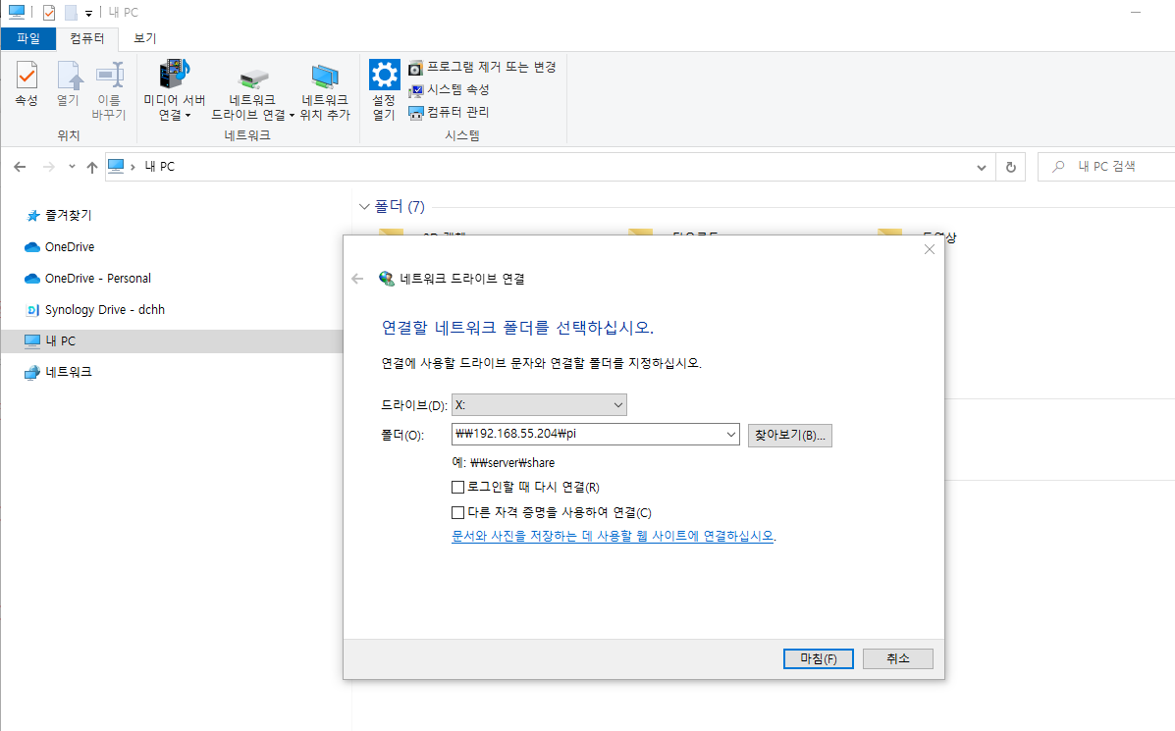
Samba 설치 과정
Windows에서 Samba 설정
오류 발생 시 Windows를 SMB1버전으로 낮춘다.
제어판>프로그램제거 및 변경>Windows기능 켜기/끄기>SMB1.0 체크

Slide 7
FTP
FTP란?
인터넷상 대량의 파일 전송을 위해 사용되는 프로토콜
FTP 설치 과정
vsftpd 패키지 설치
서비스 시작
정상적으로 작동 확인
FTP 서버에서 설정
FTP 재시작
FTP접속하기
로컬
리눅스
Windows

Slide 8
FTP 설치 과정
vsftpd 패키지 설치
sudo apt install vsftpd
서비스 시작
systemctl start vsftpd
정상적으로 작동 확인
systemctl status vsftpd
FTP 서버에서 설정
vim /ect/vsftpd.conf
anonymous_enable=NO #anonymous 사용자들에게 업로드 허용
write_enable=YES #디렉토리 생성 허용
local_umask=022 #파일 및 디렉토리 생성시 권한 부여
FTP 재시작
sudo /etc/init.d/vsftpd restart

Slide 9
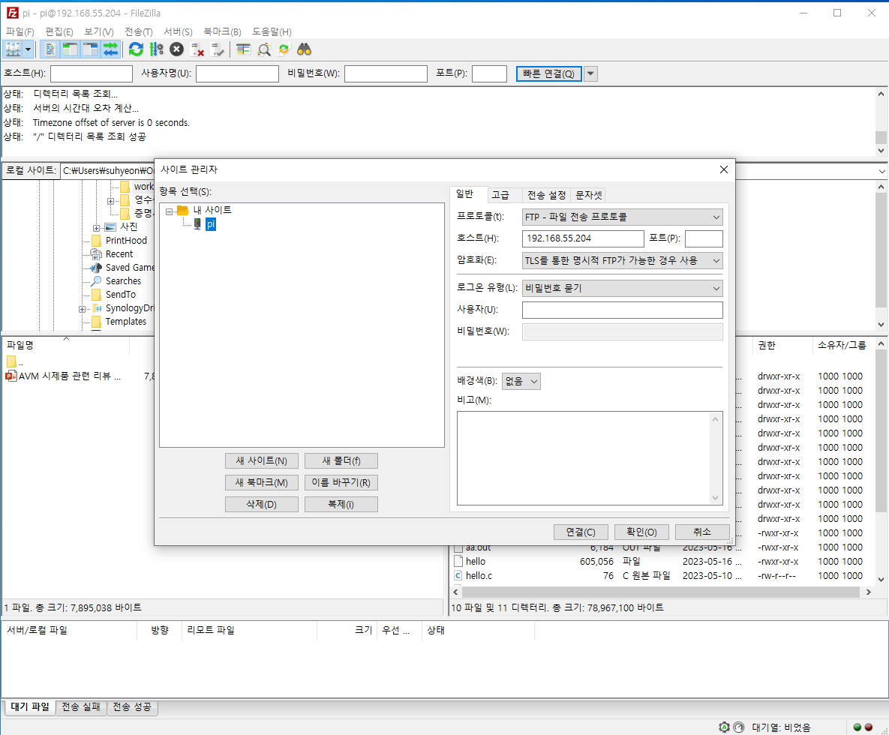
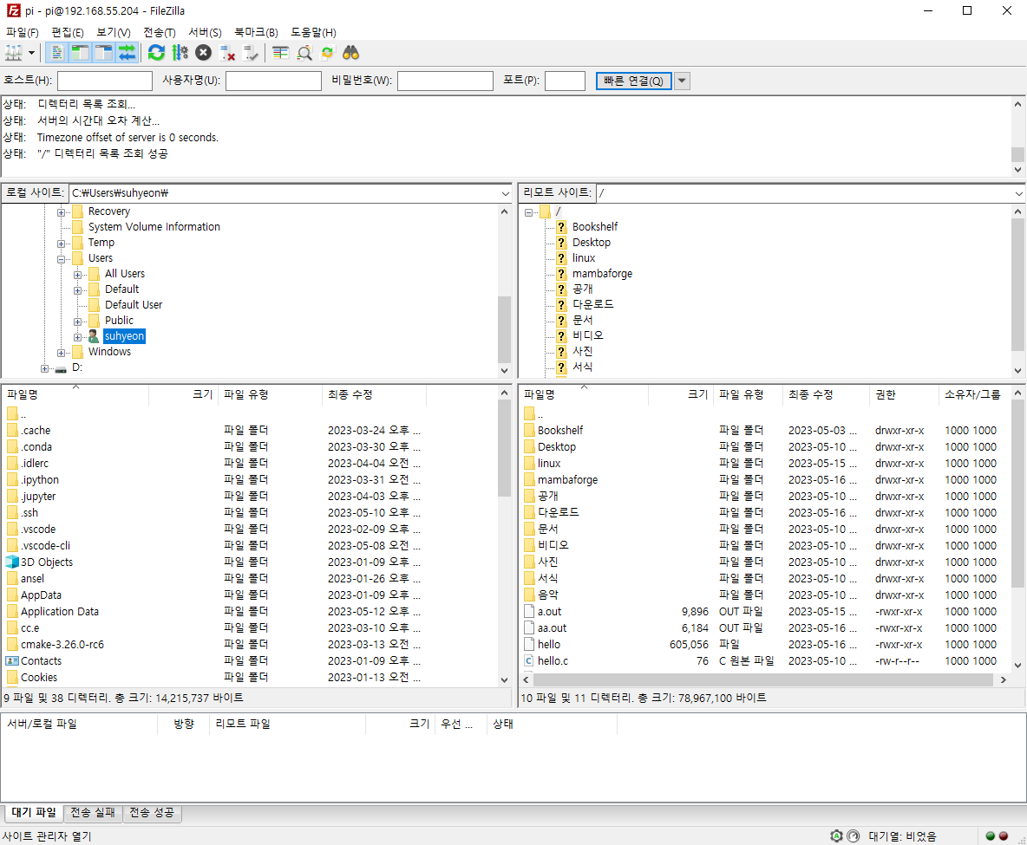
FTP 접속
로컬
Raspberry pi에서 로컬 연결
ncftp –u ID IP주소
ncftp –u pi 192.168.55.92
리눅스
리눅스에서 Raspberry pi 연결
ncftp –u ID IP주소
ncftp –u pi 192.168.55.204
Windows
Windows에서 Raspberry pi 연결
FileZila 설치

Slide 10
raspberrypi 복원
백업
sudo fdisk –l 현재 상태 sd카드를 확인
sd 카드를 linux에 연결
sudo fdisk –l raspberrypi sd 카드 이름 확인
백업 작업
sudo dd if=/dev/sdg of=./sdg.img bs=16M status=progress
if (input file)
of (output file)
bs (block size)
status progress : 상태 알려줌
작업이 끝난 후 linux 에 sdg.img 파일이 생성
포맷
라즈베리파이에 zero 값을 넣어줌
모든 값이 0으로 바뀌어 포맷 상태가 됨
sudo dd if = dev/zero of =dev/sdg bs= 4M status = progress
파티션 제거해서 안보임
포맷 후 백업
sudo dd if=./sdg.img of=/dev/sdg bs=16M status = progress
sudo fdisk –l
파티션이 생성
mount 인지 확인 하고 sd 연결 제거
mount 이면 unmount 해주고 연결 제거
df –h 로 확인 가능

